Slide 1
Mini ChainScan

Slide 2
소개
Mini ChainScan이란?
블록체인 노드에 접근해서 새로 채굴되는 블록이 있을때마다, 해당 블록 데이터와 트랜잭션 데이터를 추출해서 저장을 하는 프로그램

Slide 3
목적
블록체인 위에서 생성된 데이터 접근을 위해서 사용되는 라이브러리 의존성을 줄이기 위해서
web3.js
ethereum-js
etc,…
데이터를 간단한 api call을 통해서 조회할 수 있도록
또는 아카이브 노드 운영

Slide 4
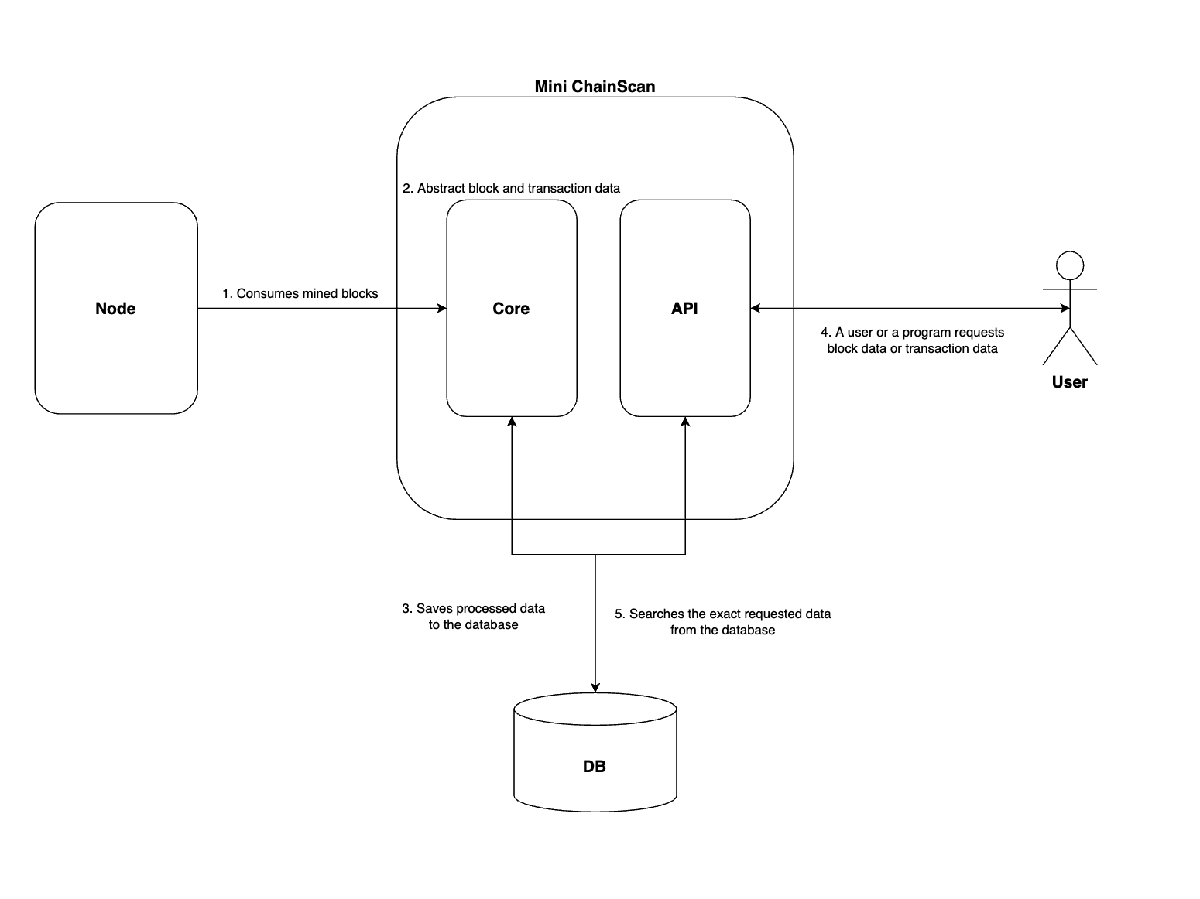
구조

